Slide 1
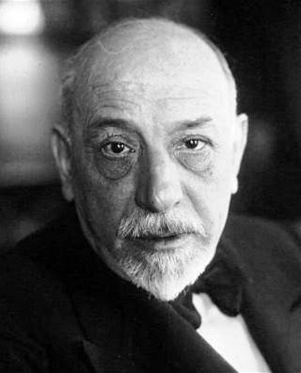
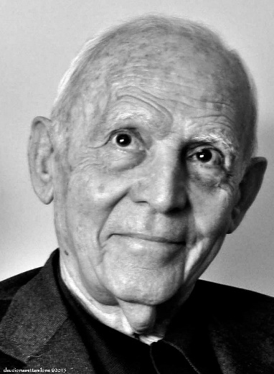
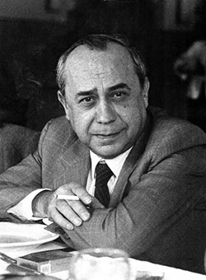
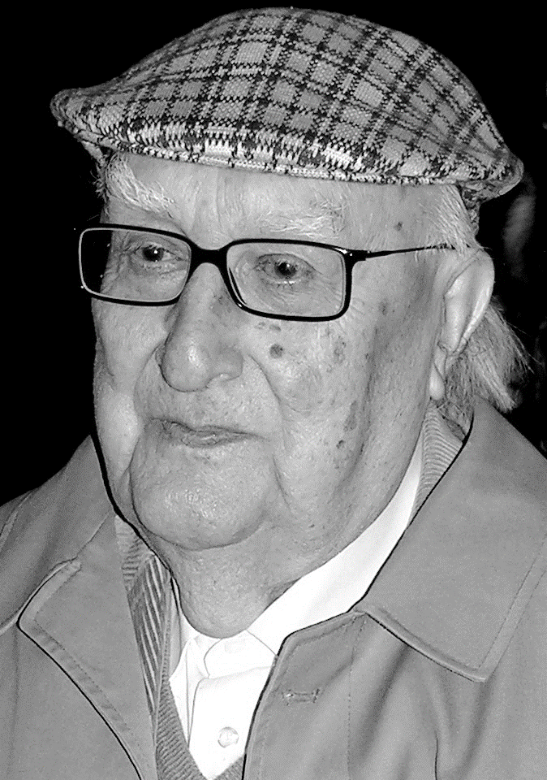
Tra lingua e dialetto
Presenza del dialetto negli scrittori di origine siciliana del novecento
Pirandello, Consolo, Sciascia, Camilleri

Slide 2
Premessa
E’ preliminare al percorso avere una visione d’insieme della questione della lingua in Italia, con particolare attenzione alle soluzioni offerte, nell’Ottocento, da Manzoni e Graziadio Isaia Ascoli (In proposito vd. Luperini, Perché la letteratura, vol. 5, pp. 25-27).
MANZONI: sceglie per I promessi sposi il fiorentino dell’800, per avvicinare la lingua scritta al parlato restando nel solco della tradizione.
GRAZIADIO ISAIA ASCOLI: bisogna stimolare il confronto tra lingua e dialetti, lasciando che la lingua si sviluppi liberamente per impulso degli scrittori stessi.
Approfondire anche la posizione dei veristi e le soluzioni linguistiche adottate da VERGA.

Slide 3
LA REGIONALITA LETTERARIA TRA REALISMO ED ESPRESSIONISMO (sulla regionalità letteraria in italia: Pirandello, D'arrigo, Consolo
Salvatore C. Trovato Dans La linguistique 2008/1 (Vol. 44), pages 41 à 56
La lingua italiana di base fiorentina diffusasi dal Cinquecento in poi in tutta la penisola per l’adesione spontanea degli scrittori – d’arte e non – si incontra fin dall’inizio con le tradizioni linguistiche regionali, ben radicate nel territorio. La conseguenza fu che l’interferenza della lingua col dialetto caratterizzò fin dall’inizio (e caratterizza tuttora) la storia linguistica italiana. La lingua letteraria – che almeno fino all’Unità d’Italia fu la lingua tout court – ne venne ovviamente coinvolta sul piano stilistico, particolarmente in autori e in momenti in cui la regione entra realisticamente nell’opera letteraria o, ancor più, in autori in cui il plurilinguismo, giocato anche sul versante della regionalità linguistica, diventa ingrediente forte di scritture espressionistiche. Espressionismo e realismo insieme, dunque, sono gli elementi che possono indirizzare le scelte linguistiche degli autori nella direzione della regionalità.

Slide 4
tutte le volte che la letteratura italiana, nei suoi quasi ottocento anni di storia, è venuta a trovarsi in stato di sofferenza comunicativa ed espressiva, ha ricevuto il soccorso dei dialetti che della lingua da sempre sono l’inesauribile risorsa.
Di vario ordine sono i motivi della penetrazione dei dialetti nella lingua letteraria.
Innanzi tutto storico: il corrispettivo parlato della lingua letteraria scritta è stato costituito dai dialetti. E con questi gli scrittori d’Italia hanno da sempre dovuto fare i conti per escluderli (istanza puristica) o per accoglierli (istanza antipuristica). L’italiano di base toscana è stato dovunque la lingua appresa sui classici, linguisticamente insufficienti ad esprimere tutta la realtà. I dialetti, viceversa, non hanno mai difettato degli strumenti, sia pure all’interno di determinati limiti, per comunicare la realtà.

Slide 5
Segue l’istanza realistica, per la quale la regione non può essere comunicata senza il coinvolgimento degli strumenti espressivi della regione medesima, strumenti che da sempre sono stati (e in gran parte sono) i dialetti.
Un terzo motivo è di ordine politico-sociale. In questo caso i dialetti possono assumere funzione di rottura e di polemica contro una lingua troppo borghese, che si è poco rinnovata o che appare socialmente sclerotizzata e sclerotizzante o addirittura di classe.
Il quarto motivo, infine, è di ordine più squisitamente soggettivo – anche se spesso legato a mode, correnti, ideologie e, comunque, a scelte personali – ed è dovuto al gusto espressionistico, che caratterizza tante opere ed autori della storia letteraria italiana, insomma, all’ " eterna funzione Gadda " di continiana memoria.

Slide 6
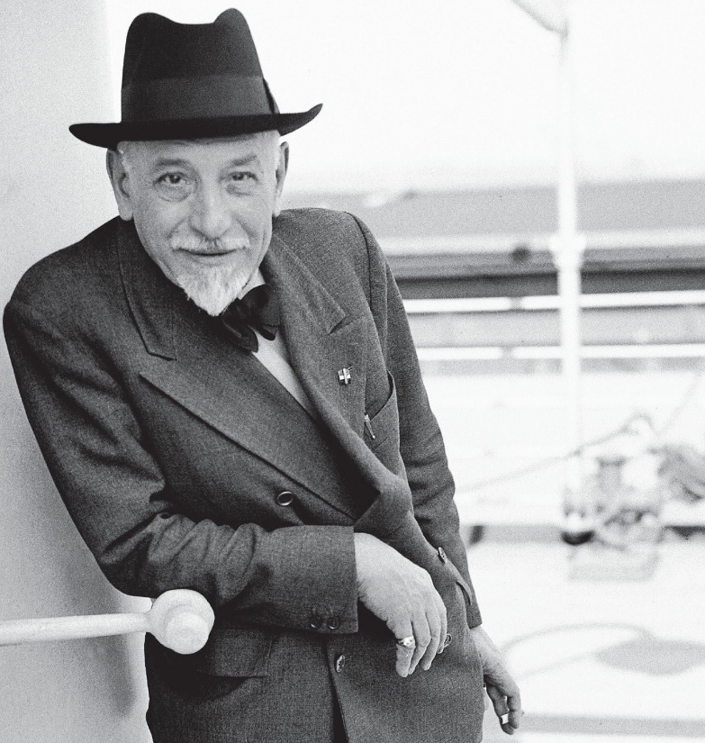
Luigi pirandello

Slide 7
Si laurea a Bonn con una tesi sul dialetto agrigentino, dal titolo:
Nella sua attività di narratore e drammaturgo prende le mosse dal Naturalismo per allontanarsene progressivamente. La scelta del dialetto nelle prime opere teatrali potrebbe rispondere ad un bisogno di aderire maggiormente alla realtà rappresentata.
Nel 1909 pubblica un articolo dal titolo Teatro dialettale? in cui esprime un giudizio negativo sul teatro dialettale del suo tempo, dominato da attori molto bravi (Grasso, Aguglia) che tendevano però ad allontanarsi dal testo, come nella Commedia dell’arte, esportando un’immagine stereotipata della Sicilia.
Nonostante ciò, tra il 1915 e il 1920 scrive diverse commedie in dialetto, per alcune delle quali vi è anche la versione in italiano. Pirandello tendeva infatti a lasciare separati i due codici linguistici, anche se non mancano nella sua lingua italiana parole di cui si può rintracciare l’origine siciliana. Successivamente tenderà ad abbandonare il teatro dialettale per il teatro del grottesco e poi per il metateatro, utilizzando sempre più la lingua italiana.
Nel 1921 scrive un altro articolo dal titolo Dialettalità nel quale sembra recuperare una diversa prospettiva, intravedendo nei dialetti l’anima stessa della lingua nazionale
(Per una conoscenza più completa dell’autore, cfr. R. Luperini, Perché la letteratura, vol. 5)

Slide 8
Pirandello: Dialetto, nemico amatissimo www.lastampa.it/2007/06/23/cultura/pirandello-dialetto-nemico-amatissimo-dkavlltf4ar9i5ft1fahzi/pagina.html
Teatro dialettale? È il titolo di un articolo che Pirandello pubblica sulla Rivista popolare di politica, lettere e scienze sociali del 31 gennaio 1909. Quel punto interrogativo denunzia senza possibilità d’equivoci la posizione fortemente critica dell’autore il quale, fin dal primo rigo, si dichiara esser nemico «non dell’arte drammatica, bensì di quel mondo posticcio e convenzionale del palcoscenico dove l’attore fa proprio il contrario di ciò che ha fatto il poeta. Rende cioè più reale e tuttavia men vero il personaggio creato dal poeta; dà una certezza artefatta, in un ambiente posticcio, illusorio, a persone e azioni che hanno già avuto un’espressione di vita superiore...».

Slide 9
«non si può creare, ma tutt’al più si possono far soltanto canovacci e scenarii da commedia dell’arte per le spaventose bravure del signor Grasso e della signora Aguglia», vale a dire «manifatturare una Sicilia d’importazione». Quella, per intenderci, del sole ardente, del sangue caldo, del coltello facile, dell’onore macchiato da lavare col sangue. Quella Sicilia da carretto siciliano o da opera dei pupi che gli è lontanissima, addirittura estranea. Ma, a parte la situazione contingente, che senso ha scrivere in dialetto? Ha senso solo, afferma Pirandello, se un autore ha, o è costretto ad avere, un corredo linguistico limitato al dialetto e un orizzonte artistico contenibile entro la geografia regionale, perché «una letteratura dialettale, insomma, è fatta per restare entro i confini del dialetto».

Slide 10
Abbiamo cominciato citando un articolo di Pirandello del 1909, terminiamo citandone un altro, intitolato Dialettalità e apparso sulla rivista Cronache d’attualità, agosto-ottobre 1921. Quindi, non solo quando la grande parentesi del teatro in dialetto si è conclusa, ma addirittura dopo la messinscena dei Sei personaggi.
L’articolo è una risposta a certe affermazioni di Ferdinando Martini circa l’inesistenza di una letteratura drammatica con caratteristiche nazionali unitarie, come per esempio accadeva in Francia. Pirandello replica che questi «caratteri comuni di una generalità» sono impossibili a trovarsi «perché da noi naturalmente, e non da ora ma fin dal tempo dei tempi, voglio dire fin da quando è nata la letteratura italiana, la generalità ha questo di particolare: la dialettalità, da intendere come unico e vero idioma, vale a dire come essenziale proprietà d’espressione, la quale, come Dante scrisse: “in qualibet redolet civitate, nec cubat in ulla”. E questo perché da noi avvenne ciò che in nessun altro paese è avvenuto, che ogni regione, o anche solo una città, fu piccola e pure spesso grandissima nazione, e Roma anche il mondo; il che non è difetto, ma anzi ricchezza, ricchezza di storia, ricchezza di vita, ricchezza di forme e di costumi, ricchezza di caratteri; e stolido è per l’arte volervi rinunziare...».

Slide 11
E poco appresso, tornando alla divisione illustrata nel discorso per Verga tra scrittori di parole e scrittori di cose, Pirandello scrive: «E se guardiamo bene addentro in queste due (...) categorie di scrittori (...) vediamo negli uni la lingua, come vive, o non vive, scritta: “letteraria”; e negli altri sentiamo un sapore idiotico, dialettale, a cominciare da Dante, che nei dialetti appunto vedeva risiedere il volgare. Dialettale, sì (...) E questa dialettalità, negli scrittori, non è specchio, ma vera e propria creazione di forma. La vita d’una regione, per esempio, della Sicilia, nella realtà che il Verga le dà, cioè com’egli la vede, com’egli la sente, come in lui s’atteggia e si muove, non può esprimersi altrimenti, che come si esprime nel Verga. Quella lingua è la sua stessa creazione: fatta non di parole che vogliono essere per sé, belle o brutte, comuni a tutti, ma proprie di quelle cose ch’egli vuole dire e che, dicendo, fa vivere». (…)E quindi il suo bilancio si chiude in attivo: ora egli sa quale linfa vitale sia stato, e sia, il dialetto per dare vita e vigore all’albero della sua lingua.

Slide 12
Il teatro dialettale di pirandello
OPERE DIALETTALI
Liolà (1915)
Cappiddazzu paga tuttu (1918)
Lumìe di Sicilia
A birritta cu i ciancianeddi (Il berretto a sonagli 1918)
‘A patenti (1919)
‘A giarra (1925)

Slide 13
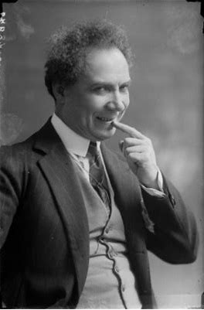
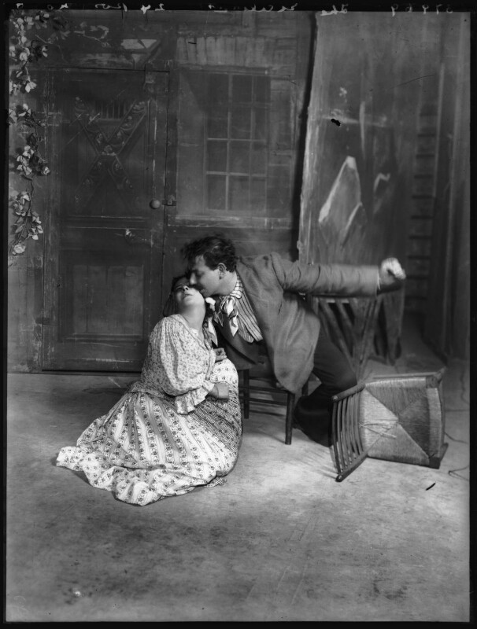
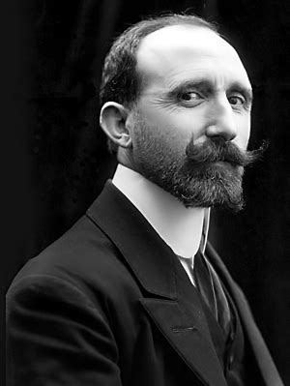
Angelo Musco
Nino Martoglio
Giovanni Grasso e Mimì Aguglia

Slide 14
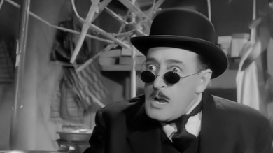
‘Patenti
(SCENA iv)

Slide 15
Il giudice D’Andrea deve esprimere un giudizio su uno strano caso. Un uomo, Chiarchiaro, che ha fama di essere uno jettatore, ha querelato due giovani che hanno fatto dei gesti scaramantici in sua presenza. Nella scena che segue il giudice ascolta la figlia di Chiarchiaro, Rusinedda. Il testo presenta un bilinguismo, in quanto il giudice si esprime in italiano, mentre Rusinedda in dialetto.

Slide 16
SCENA IV
D’Andrea e Rusinedda
RUSINEDDA (dietro la comune): Permissu?
D’ANDREA: Avanti, avanti.
RUSINEDDA (sui sedici anni, poveramente vestita, ma con una certa decenza, mostrando appena il volto dallo scialle nero di lana): Serva di voscenza. Oh Maria, signuri aggiudici, voscenza fici chiamari a mê patri?… Chi è, signuri aggiudici? pirchì? Non avemu cchiù sangu nni li vini!
D’ANDREA: Ma via! Che cos’è? calmatevi!
RUSINEDDA: E ca non avemu avutu mai chi fari cu la giustizia, nautri, cillenza!
D’ANDREA: E vi fa tanto terrore la giustizia?
RUSINEDDA: Sissignura: cci dico ca non avemu cchiù sangu nni li vini! Li mali cristiani, cillenza, hannu chi fari cu la giustizia! Ma nautri semu puvureddi, e poviri disgraziati! E si macari la giustizia si metti ora contra di nui…
D’ANDREA: Ma no. Chi ve l’ha detto? State tranquilla! La giustizia non si mette contro di voi.

Slide 17
RUSINEDDA: E allura pirchì voscenza ha fattu chiamari a me’ patri?
D’ANDREA: Perché vostro padre vuol mettersi lui contro la giustizia.
RUSINEDDA: Me patri? Chi dici!
D’ANDREA: Non vi spaventate. Vedete che sorrido… Ma come? non sapete che vostro padre s’è querelato contro il figlio del sindaco e il farmacista Fazio per diffamazione?
RUSINEDDA: Nonsignura! Maria Santissima, non sapemu nenti! Comu un pazzu è me patri! Non cci dassi cuntu! Avi di quarchi misi ca è comu pazzu, cillenza! Avi quasi un anno ca non travagghia cchiù, jittatu fora di tutti, furiatu e spirdatu comu la pesti di tuttu lu paisi! Chi fici quarela? Contra ‘u figghiu d’ ‘u sinnacu fici quarela? Chi focu granni! Ma è pazzu, è pazzu, cci dicu! Sta guerra ‘nfami ca cci fannu tutti ppi ssa mala nnuminata chi cci vòsiru jittari, cci ha fattu pàrtiri li cirivedda! Ppi carità, signuri aggiudici: cci ‘a facissi ritirari ‘a quarela! cci ‘a facissi ritirari!
D’ANDREA: Ma sì, carina! Voglio proprio questo! E l’ho fatto chiamare per questo. – Spero di riuscirvi. Ma voi sapete: è molto più facile fare il male che il bene…

Slide 18
RUSINEDDA: Comu, cillenza! Ppi voscenza?
D’ANDREA: Anche per me! Perché il male, carina, si può fare a tutti e da tutti, e il bene solo a quelli che ne hanno di bisogno.
RUSINEDDA: Me patri! Ah cci pari ca me patri non n’avi di bisogno?
D’ANDREA: Sì, figliuola. Ma questo bisogno d’aver fatto il bene, rende spesso così nemici gli animi di coloro che si vogliono beneficare, che il beneficio diventa difficilissimo. – Capite?
RUSINEDDA: Nonsignura: non capisciu! Ma facissi di tutto voscenza! Nni ha jittatu a solu sta ‘nfamità di la mala genti! Ppi nautri è finuta! Non cc’è cchiù paci, non cc’è cchiù beni!
D’ANDREA: Ma non potreste andar via da questo paese?
RUSINEDDA: E unni? Ah, voscenza non sapi com’è! Nni la purtamu d’appresso, la mala nnuminata, unni jamu jamu… Non si leva cchiù, manco cu ‘u cuteddu… Cci dico ca pari foddi, me’ patri: s’ha fattu crisciri la varva, ‘na varvazza ca pari un varvajanni, e si cusìu d’iddu stissu un paru di robbi, cillenza, ca si si li metti fa scantari la genti, fa fùjiri macari li cani!

Slide 19
D’ANDREA: E perché?
RUSINEDDA: S’ ‘u sapi iddu, ‘u pirchì! Cci dicu ca pari ‘mpazzutu! Cci la facissi ritirari voscenza ssa quarela!
Si sente picchiare alla comune.
D’ANDREA: Chi è? Avanti.

Slide 20
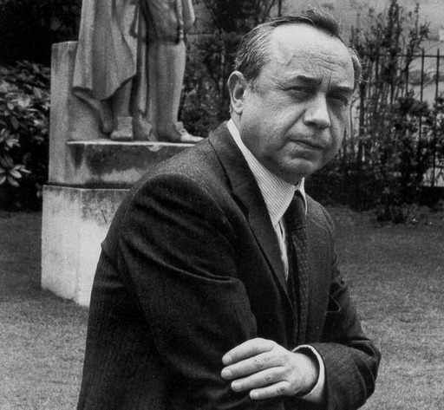
Leonardo Sciascia

Slide 21
Racalmuto 1921- Palermo 1989
(Per una conoscenza generale dell’autore, vd. R. Luperini, Perché la letteratura, vol. 6, pp. 663-666)
Illuminismo
Impegno civile e politico
Lotta alla mafia
Pessimismo e sicilianità
OPERE
Le parrocchie di Regalpetra
Il giorno della civetta
Il contesto
Il consiglio d’Egitto
Porte aperte
Todo modo
Gli zii di Sicilia
Il mare colore del vino

Slide 22
Non fu particolarmente favorevole all’uso del dialetto, ma la sicilianità anima molte delle sue opere e si intravede anche nella lingua, specie nelle opere del primo periodo (Le parrocchie di Regalpetra).
Con questa sua prima opera di rilievo, l’autore si colloca nel solco del Neorealismo.

Slide 23
Le parrocchie di regalpetra
«Ho tentato di raccontare qualcosa della vita di un paese che amo, e spero di aver dato il senso di quanto lontana sia questa vita dalla libertà e dalla giustizia, cioè dalla ragione. La povera gente di questo paese ha una gran fede nella scrittura, dice - basta un colpo di penna - come dicesse - un colpo di spada – e crede che un colpo vibratile ed esatto della penna basti a ristabilire un diritto, a fugare l'ingiustizia e il sopruso».
Regalpetra, si capisce, non esiste: «ogni riferimento a fatti accaduti e a persone esistenti è puramente casuale». Esistono in Sicilia tanti paesi che a Regalpetra somigliano;

Slide 24
Da Wikipedia, l'enciclopedia libera
L'opera, divisa in parti a seconda dell'argomento trattato, è la cronaca sulla vita di un paese qualunque della Sicilia: in realtà, infatti, Regalpetra non esiste, ma prende nome da una fusione tra Racalmuto, borgo natio dell'autore (anticamente anche Regalmuto), e dal libro di Nino Savarese intitolato Fatti di Petra. L'autore prende le mosse con una breve storia del paese a partire dal 1622, simile a tante altre storie di paesi siciliani: il suo denominatore comune è la sopraffazione del popolo, costretto a subire i soprusi dei proprietari terrieri.
La narrazione storica si sofferma particolarmente sul periodo del regime fascista, ma il fulcro del libro, come si può evincere dalla prefazione, sta nella cronaca della vita nel paese, in particolare con un occhio per la scuola. Vengono descritte le manovre politiche, le campagne elettorali di missini, comunisti, democristiani, liberali e così via; spezzoni del libro sono dedicati alle riunioni del circolo dei "galantuomini", la nobiltà terriera che decade, mentre cresce la borghesia di gente di umili origini arricchita dai commerci e le attività "borghesi".

Slide 25
Però l'obiettivo primario di Sciascia, dichiarato nella prefazione, è quello di mostrare quali siano le condizioni in cui le classi povere versavano: la scarsa paga vale a malapena per il sostentamento ed il pericolo di morte sul lavoro è alto per i lavoratori, soprattutto salinari e zolfatari, i protagonisti dell'opera.
La scrittura sarebbe, quindi, uno dei pochi modi per provare a cambiare la situazione: ma se la popolazione nutre grande fiducia nella penna, Sciascia pensa che essa possa dare un contributo, ma solo modesto.
Regalpetra è infatti una realtà la cui economia si basa sull'estrazione dal sottosuolo (sale, zolfo): ciò, come dice l'autore stesso, limita la presenza della mafia, che si attaccherebbe alla terra coltivata, ed allo stesso tempo l'assenza di grandi terreni coltivati e la presenza di miniere fa sì che sia nutrita la schiera degli arricchiti e sottile quella dei 'galantuomini'.

Slide 26
Per quanto riguarda la situazione nel campo dell'istruzione, l'autore si mostra sfiduciato: il contesto in cui vivono gli alunni, i programmi del tutto inadeguati fanno perdere ogni determinazione in quella che viene detta la 'missione' dell'insegnante.
I bambini che frequentano le scuole elementari di mattina, infatti, fanno lavoretti di pomeriggio ed hanno così esperienze che esulano del tutto dal contesto scolastico.
In generale il libro, per quanto abbia un'ambientazione fantastica, presenta fatti assolutamente verosimili, se non realmente accaduti: l'opera vuol essere una narrazione dei paradossi e delle ingiustizie della Sicilia, che potrebbero risultare inconcepibili per chi non ne conoscesse la realtà.

Slide 27
Alcuni brani
Nei giorni della festa tutte le promissioni che durante l'anno si fanno alla Madonna, in denaro o in frumento o in capi di bestiame, vengono solennemente assolte: chi deve adempiere alla promissione si muove dalla soglia di casa alla testa di un piccolo corteo; per la via più lunga ché è d'obbligo attraversare il corso, porta l'offerta in chiesa. Le donne vanno a piedi scalzi, il sacco del grano bianco e legato da un fiocco azzurro, in bilico sulla testa, gli uomini cavalcano muli bardati a colori vivaci e tintinnanti di sonagliere, il grano nelle bisacce nuove. Poiché la chiesa è alta sul paese, in cima a una lunga gradinata, è tradizione che l'uomo a cavallo salga d'impeto la gradinata, fin dentro la chiesa, arrestandosi davanti al banco dove il grano viene pesato. Il mulo dapprima resiste, poi i colpi che gli piovono da ogni parte, le voci e il suono delle trombe e dei tamburi, lo costringono: con occhio stravolto si avventa a salire, soltanto dentro la chiesa silenziosa si arresta, improvvisamente sorpreso da quel silenzio e fremente. Pesato il grano, l'offerente esce a cavallo dall'altra porta della chiesa. In due giorni giungono così alla Madonna centinaia di offerte.

Slide 28
«A dieci anni sono già allogati a servizio, sono bocche di meno in casa, I padroni danno da mangiare, e in più qualche vestito smesso che le mamme pazientemente riadattano e rattoppano. Spesso di questi ragazzi sento parlare al circolo, il circolo dei civili, specialmente all'avvicinarsi dell'estate, quando più diventano necessari per il trasporto dell'acqua nelle campagne dove si va a villeggiare. Ne parlano come parlassero di animali, preferiscono avere a servizio i ragazzi invece che le ragazze; proprio come parlassero di gatti, preferiscono i gatti maschi, con le femmine c'è l'inconveniente della figliata, e poi stanno troppo per casa e sporcano (il circolo è il luogo dove domestici avvenimenti e preoccupazioni ogni sera riaffiorano dopo le discussioni in cui si dà assetto all'Europa e si dà esito di verità e di giustizia ai fatti delle cronache giudiziarie). Preferiscono i ragazzi perché possono mandarli in giro a cercar uova, in campagna, ad abbeverare l'asina; pronti a tutte le ore, son buoni anche nei servizi che si crede sappiano fare solo le ragazze; uno si vanta che il suo ragazzo fa persino il bucato. Fino a pochi anni addietro li chiamavano, con parola spagnola, criati; ora tende ad essere sostituita da carusu, ragazzo; un'espressione più familiare: il mio ragazzo».

Slide 29
«Un ragazzo mi racconta di un suo fratello, di qualche anno più grande e già va a giornata, che è allupato di fame. La sua scodella di minestra non gli basta, la finisce in un momento; e subito si avventa, lui dice, ad aiutare gli altri. Sicché i più piccoli ne fanno le spese, tra le lacrime vedono la loro minestra sparire. E allora le donne di casa hanno trovato un rimedio, mettono nella scodella dell'affamato una manciata di bottoni, e quasi ad ogni cucchiaiata quello si trova in bocca un bottone, perde tempo a sputarlo. E l'ultimo a finire, ora. Ad ogni bottone che sputa guarda tutti in faccia; e a nessuno scappa di ridere, è una cosa molto seria poter finire in pace la propria minestra. Ma non durerà molto il gioco dei bottoni, qualche sera si stancherà di sputare bottoni, romperà la sua scodella in testa a qualcuno. Quando si arrabbia perde il rispetto anche a padre e madre, è capace di darle anche a loro. Vivono tutti dentro una stanza, dormono nello stesso letto padre madre e figli; e ogni anno nasce un figlio. Appena i ragazzi cominciano a guadagnare, nessuna soggezione li trattiene, al padre parlano con bestemmie, oscenità - come del resto il padre ha sempre parlato a loro. Ho sentito padre e figlio, in discussioni non propriamente agitate, scambiarsi di queste frasi - Pà, siete davvero cornuto; e il padre - Ma ascolta me figlio di p...»

Slide 30
«Durante la campagna elettorale del 53, dopo il comizio di un liberale, un contadino diceva - sono soddisfatto davvero, cose belle ha detto, da trent'anni non sentivo parlare della rivoluzione francese. E il compagno, inquieto - e che gli darete il voto perché ha parlato della rivoluzione francese? Questo è un altro discorso - rispose il primo - io il voto so a chi debbo darlo credete che non lo sappia spremere il succo di un discorso? volete che ve lo dica a che si riducono le belle cose che dicono i liberali?: cu avi mangia e cu nun avi talìa (chi ha mangia, chi non ha sta a guardare colui che mangia)».

Slide 31
«Col freddo i vecchi se ne vanno. Quagliano - qui dicono. Quagliare vuol dire cagliare, l'inavvertito cagliare della vita, la morte che lentamente si coagula nel corpo di un uomo, si fa gelida forma. È una espressione che viene usata per coloro che giungono senza strazio alla morte, ma a me piace spremerne un senso pirandelliano e universale. Oggi un vecchio pazzo è morto, se ne va dentro un tabuto di legno chiaro intagliato di angeli che sembrano meduse, il carro cammina lento sulla neve che stride come vetro, il cielo ancora crivella fitta neve. Era un pazzo tranquillo, passeggiava sempre sul sagrato della matrice, avanti e indietro, con furia: come certi animali nelle gabbie del giardino zoologico; gli occhi li aveva così stravolti da sembrare strabico, sempre parlava, svolgeva in un mormorio come di rosario le sue considerazioni politiche, si fermava un momento e diceva con voce chiara - cornuti questi e cornuti quelli - riprendeva a passeggiare, di nuovo si fermava, faceva un gesto a chiudere tutto l'orizzonte delle case, il paese tutto dentro il suo disprezzo - razza di buoi. Qualcuno ogni tanto gli si avvicinava, gli chiedeva giudizio od oroscopo relativamente a qualche cittadino in vista. Il pazzo stava a pensare un pò, pareva si fosse dimenticato della domanda, poi sentenziava – don Carmelo Mormino?: il primo ladro del paese - oppure – il cavaliere Pecorilla?: non preoccupatevi, di certo muore ammazzato».

Slide 32
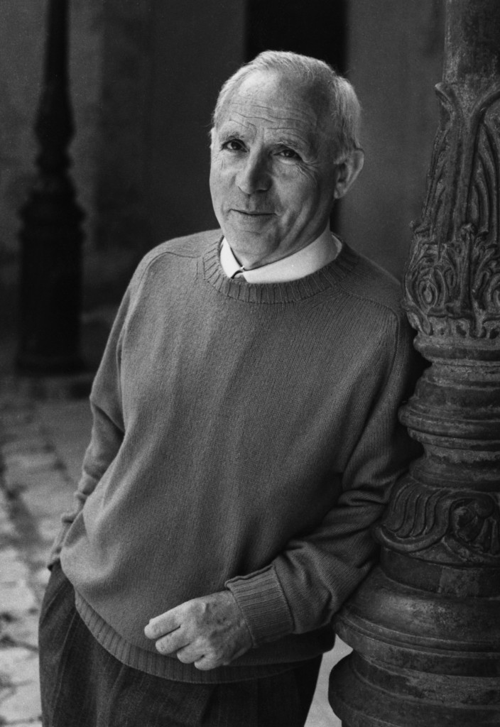
Vincenzo consolo

Slide 33
S. Agata di militello 1933- milano 2012
(Per una conoscenza generale dell’autore, vd. R. Luperini, Perché la letteratura, vol. 6, pp. 694-695)
Nato a Sant'Agata di Militello, in provincia di Messina, il 18 febbraio 1933 da genitori originari di San Fratello, dopo le scuole superiori, si iscrive alla facoltà di Giurisprudenza dell'Università Cattolica di Milano, ma si laurea, con una tesi in filosofia del diritto, all'Università di Messina, dopo aver assolto il servizio militare. Conclusi gli studi universitari, ritorna in Sicilia, dove si dedica all'insegnamento nelle scuole agrarie. Nel 1963 esordisce con il suo primo romanzo, La ferita dell'aprile, squarcio sulla vita di un paese siciliano movimentato dalle lotte politiche dei primi anni del dopoguerra.
Da Sciascia coglierà un certo atteggiamento da "scrittore impegnato", riscontrabile più che altro nelle interviste o nelle conferenze pubbliche. Nel 1968, avendo vinto un concorso alla RAI, si trasferisce a Milano, dove ha vissuto e lavorato fino alla sua morte, svolgendo un'intensa attività giornalistica, con lunghi soggiorni nel paese d'origine.
La vera rivelazione arriva nel 1976, con Il sorriso dell'ignoto marinaio, singolare ricostruzione di alcuni eventi svoltisi nel nord della Sicilia al passaggio dal regime borbonico a quello unitario e culminati nella sanguinosa rivolta contadina di Alcara Li Fusi nel maggio 1860.
Tra le altre sue opere principali: Retablo (1987), Nottetempo, casa per casa (1992), L'olivo e l'olivastro (1994), Lo spasimo di Palermo (1998), Di qua dal faro (2001). Tra i racconti: Le pietre di Pantalica (1988), Per un po' d'erba ai limiti del feudo (in Narratori di Sicilia a cura di L. Sciascia e S. Guglielmino, 1967), Un giorno come gli altri (in Racconti italiani del Novecento a cura di E. Siciliano, 1983), il racconto teatrale Lunaria (1985), Catarsi (1989).

Slide 34
«Io non so che voglia sia questa, ogni volta che torno in Sicilia, di volerla girare e girare, di percorrere ogni lato, ogni capo della costa, inoltrarmi all'interno, sostare in città e paesi, in villaggi e luoghi sperduti, rivedere vecchie persone, conoscerne nuove. Una voglia, una smania che non mi lascia star fermo in un posto. Non so. Ma sospetto sia questo una sorta di addio, un volerla vedere e toccare prima che uno dei due sparisca.» (Le pietre di Pantalica, 1988)

Slide 35
(sulla regionalità letteraria in italia: Pirandello, D'arrigo, Consolo
Salvatore C. Trovato Dans La linguistique 2008/1 (Vol. 44), pages 41 à 56
Vincenzo Consolo, parlando di sé e della sua opera in una intervista effettuata a Roma nel giugno del 1993 si autodefinisce scrittore " di estrazione meridionale, di stampo paesano, di tono dialettale " (p. 6); mentre poi, parlando del suo primo libro – La ferita dell’aprile [49][49]Prima ediz, 1963, Milano, Arnoldo Mondadori. Seconda ediz.… – sottolinea che " il racconto non [è] di tipo realistico-testimoniale, ma memoriale e metaforico " e che la scrittura di quel suo primo romanzo non è " di tipo logico, referenziale, ma fortemente trasgressiva ed espressiva " Poco più oltre ribadisce il bisogno di conservare alla memoria fatti e persone, in un mondo "che cerca di cancellare la nostra memoria e assegna alla letteratura la funzione del " memorare ". E il " memorare " trascina con sé " la necessità di riesumare un certo patrimonio lessicale, di nominare gli oggetti, di evocare personaggi emblematici " di quel mondo scomparso, che Consolo rappresenta nei suoi romanzi.

Slide 36
Memorialità della scrittura letteraria e forte senso di appartenenza alla tradizione letteraria nella maniera che le intende lo scrittore non sono conseguenza dello sperimentalismo, che pure fa parte del credo poetico consoliano, ma elementi di fondo che convergono verso lo sperimentalismo. Nella prassi Consolo mostra di sapere sapientemente mescolare i codici più svariati, la lingua e il dialetto o i dialetti, il latino e il greco, il francese e lo spagnolo, ma anche i vari registri della lingua, l’italiano aulico e duecentesco, quello regionale, quello popolare, lessici specialistici e linguaggio popolare, o di attribuire al dialetto – in particolare a quello di San Fratello, un’isola linguistica italiana settentrionale tra le parlate siciliane – funzione di protesta e di rabbia sociale, quando, nel Sorriso dell’ignoto marinaio lo mette in bocca al povero prigioniero del principe Granza Maniforti, o di presentarlo come la lingua di un’Arcadia felice, naturale, primigenia, la lingua della "remota Contrada senza nome", nella favola teatrale Lunaria.

Slide 37
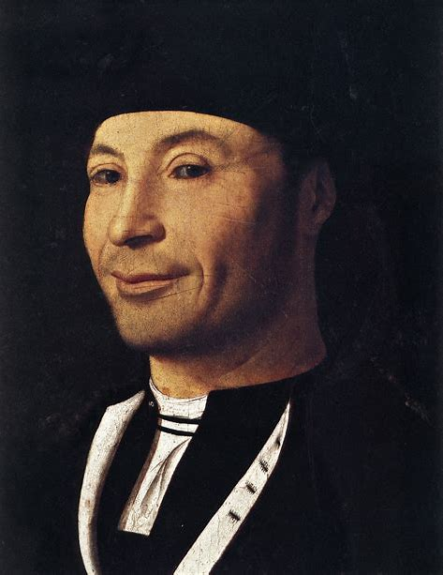
Il sorriso dell’ignoto marinaio (1976)
Nel Sorriso dell’ignoto marinaio si ricostruisce la rivolta contadina avvenuta nel villaggio siciliano di Alcara li Fusi, all’indomani dello sbarco dei mille. Simile a quella di Bronte, raccontata da Verga nella novella Libertà, antecedente ad essa ma molto meno conosciuta, a cui il romanzo di Consolo si ricollega esplicitamente (“sconfitti nel loro paese, andavano altrove a continuare la lotta”).
Tutto in questo romanzo concorre a farne una metafora del presente. Il soggetto del quadro di Antonello da Messina, il sorriso dell’ignoto marinaio, è il simbolo di una cultura distaccata dal dolore della Storia. Simbolica è anche la scelta della struttura narrativa

Slide 38
Dal cap. I
«Il criato era appena giunto, con un velo di sonno che ancora gli svolazzava sulla testa, e pregava il padrone che andasse a riposare.
- ma eccellenza, sono cose da cristiani questa, passare la nottata all’impiedi, fuori con quel pezzo di legno sempre attaccato al petto come un nutrìco?
- Sasà, lo so io quello che porto qua. Se tu vuoi continuare a ronfare, ronfa, da quell’animale che sei!
- Dormire, eccellenza? Manco un occhio chiusi, Dio mi fulmini! Buttai a mare fino all’ultima delle quattro ranfie d’aragosta che ieri sera mi succhiai.

Slide 39
- Sì, e tutta la polpa dentro la corazza che quelle quattro ranfie facevano camminare, Sasà, affogata nella salsa di capperi.
- Eccellenza, sì. Squisita. Che peccato!
- E non parliamo di come l’innaffiasti.
- Eccellenza sì. Giulebbo. Ma dicevo…
- Sasà, capimmo. Torna a dormire.

Slide 40
Dal cap. I
(…) Lasciò la riva una speronara ch’avea fatto carico di pignatte quartare lancelle giarre piatti lemmi e mafaràte delle fabbriche di Marina di Patti. E sulla tolda portava marmi bianchi. Erano quattro statue consolari togate, allineate in cima alla prora e guardanti avanti come capitani, una con testa e tre decapitate. Si riflettevano capovolte dentro l’acqua. Dietro a queste, altri marmi a pezzi. E dietro a questi pezzi erano allineate dentro le graste piantine d’arance limoni mandarini bergamotti cedri e lumìe. Venivano dai vivai di Mazzarà: vi crescevano rigogliose e abbondanti, per il caldo e gli umori in questa terra, come ‘na latomìa, incavo, fosso, inguine, natura femminile (barone?!). Queste piante ch’adornavano scaloni, giardini d’inverno, gallerie, padiglioni di palazzi e di corti, come quella di Palermo, di Napoli e Caserta, di Versaglia e di Vienna. La speronara scivolò lenta, silenziosa sotto il veliero dov’era il Mandralisca, ch’ebbe modo così d’osservare a suo piacimento».

Slide 41
La lingua è un vero e proprio impasto linguistico al servizio di un messaggio di polemica sociale. La lingua nazionale è per Consolo la lingua del Potere, è la lingua scritta dei documenti ufficiali che condannano a morte i contadini rivoltosi di Alcara Li Fusi. Questi ultimi, invece, parlano in dialetto. Più precisamente, in una variante minoritaria solo parlata, a sottolineare la marginalità degli umili e la negazione della memoria: il punto di vista dei contadini “traditi da Garibaldi” non lascerà traccia negli archivi ufficiali. Per Consolo la lingua nazionale era, nel momento in cui scriveva, uno strumento di colonizzazione.

Slide 42
Cap ix – le scritte
PROPRIETARI DI TERRE ALLODIALI
PEZZI GROSSI DENTRO LA DECURIA
PARROCHI E CIVILI
S’APPROPRIARO
DI TERRE COMUNALI
IO FORA DI TUTTO
CHE PURE AVEA DIRITTO
COME GLI ALTRI GALANTOMINI
FORA TUTTI I POVERI VILLANI
AIZZAI GLI ALCARESI A RIBELLARSI
AH MALE PER NOI
NESSUNO FU PIU’ BUONO
DI FERMARE LA FURIA
DEI LUPI SCATENATI
ADDIO ALCARA
CHIEDO PERDONO A TUTTI
ADDIO MONDO

Slide 43
FU SCANNA SCANNA ORBO
BOTTI SCHIAMAZZO
AIUTO STRIDA SAN NICOLA
A QUESTO I PATIMENTI
PORTARO NOI BRACCIALI
UNO MI AZZICCO’
LI UGNA IN FACCIA
I DENTI NELLA MANO
QUANDO CALO’
COME SACCO VACANTE
ROSA CHIAMANDO ROSA

Slide 44
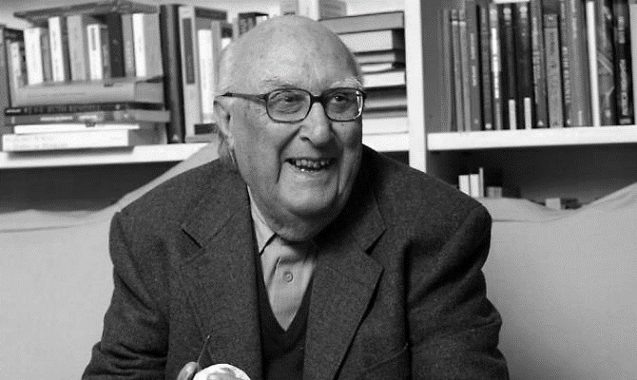
Andrea Camilleri

Slide 45
Per una contestualizzazione dell’autore nella narrativa del Novecento, Vd. R. Luperini, Perché la letteratura, vol. 6, pp. 661)

Slide 46
Andrea Camilleri (nato a Porto Empedocle, Agrigento, nel 1925), una lunga carriera di sceneggiatore e regista di teatro, nonché autore teatrale e televisivo alle spalle, nel 1978 esordisce con il primo romanzo, Il corso delle cose (scritto nel lontano 1967); e` nel 1980 che la Garzanti e poi la Sellerio pubblicano Un filo di fumo. Ma e` dal 1994, dall'uscita del romanzo La forma dell'acqua, che Camilleri riscuote il successo dei moltissimi lettori.
Due sono i filoni della produzione narrativa del nostro: i romanzi polizieschi e i romanzi storici, anche se spesso il contenuto degli uni e degli altri si sovrappone. I romanzi polizieschi hanno come protagonista Salvo Montalbano, un simpaticissimo e umanissimo commissario di polizia di Vigata, una cittadina immaginaria della Sicilia attuale. Ghiotto di specialità isolane, fedele, fino a Un mese, alla fidanzata genovese Livia Burlando, bravissimo nel risolvere casi di omicidi mafiosi e non, rispettoso e ammirevole di certe persone anziane, sensorialmente sinestetico [associa odore a colore], Montalbano viene presentato anche con le sue debolezze umane, quali per es., la sua dipendenza psicologica dalla situazione meteorologica, i modi bruschi e anche burberi nei riguardi dei suoi dipendenti, l'impazienza per certe maniere delle persone anziane. Ma Montalbano non é solo il personaggio centrale per lo svolgimento delle azioni, é anche il personaggio pivotale per quanto riguarda l'espressione linguistica, in quanto e` capace di destreggiarsi tra coloro che parlano in dialetto solo (come fa, per es., con Adelina, la sua donna di servizio), o in dialetto e in italiano (per es., con Tano 'u grecu), o in una lingua maccheronica (con Catarella) fino a coloro che cercano di esprimersi in un italiano senza indizi di provenienza.
Informazioni liberamente tratte da http://www.vigata.org/dialetto_camilleri/dialetto_camilleri.shtml

Slide 47
Le varieta` linguistiche usate da Camilleri sono almeno cinque, ognuna con una funzione precisa:
1. Dialetto siciliano locale
Il dialetto siciliano locale che ricalca quello di Porto Empedocle, usato
- nel discorso diretto di vari personaggi, per es., donne del popolo
- nelle formule magiche, proverbi:
- elenchi sinonimici (nirbusi, sconoscenti, sciarreri - Il cane 138)
2. Varieta` mista
Il dialetto siciliano che e` intimamente integrato nel discorso in italiano:
A quando l'autore esprime gli stati d'animo o le azioni del commissario Montalbano.
B. nel discorso diretto di vari personaggi (mafiosi, rappresentanti delle forze dell'ordine).
C'e` anche un personaggio che si esprime in una lingua che si puo` definire come maccheronica, un miscuglio di italiano burocratico e formale, italiano popolare, e dialetto. Questo tipo di lingua crea incomprensioni e situazioni altamente comiche. Il personaggio e` Catarella, assunto nel Commissariato perche lontano parente di un ex-onnipotente onorevole. 3 Brani interamente in italiano
4 Altri dialetti
5 Anglicismi

Slide 48
(Il cane di terracotta, p. 25-26)
<<Un giorno a Montalbano Catarella si era presentato con la faccia di circostanzia.
Dottori, lei putacaso mi saprebbi fare la nominata di un medico di quelli che sono specialisti?
Specialista di cosa, Catare`?
Di malattia venerea.
Montalbano aveva spalancato la bocca per lo stupore.
Tu?! Una malattia venerea? E quando te la pigliasti?
Io m'arricordo che questa malattia mi venne quando ero ancora nico, non avevo manco sei o sette anni.
Ma che minchia mi vai contando, Catare`? Sei sicuro si tratta di una malattia venerea?
Sicurissimo, dottori. Va e viene, va e viene. Venerea.>>

Slide 49
E` indiscutibile che la base linguistica di tutti i romanzi di Camilleri é l'italiano. L'innesto del ramoscello siciliano su questo tronco italiano avviene come il risultato di un'operazione dall'alto, e` un processo colto, come l'ha definito Lo Piparo (Di Caro, 1997): Camilleri [in confronto a Verga] compie un'operazione di tipo lessicale, non di sintassi. Nei suoi romanzi ci sono dei termini dialettali ma l'impianto resta italiano.

Slide 50
L'uso del dialetto in Camilleri ha svariate funzioni: prima di tutto, c'e` la necessita di identificare piu` concretamente i luoghi delle azioni, perche` Camilleri non parla di avvenimenti generali, universali, ma di eventi calati nei luoghi e tempi specifici, sebbene immaginari. Questa funzione di presa maggiore sulla realta` e` ben nota e sfruttata da moltissimi scrittori moderni e contemporanei (Paccagnella 1993).
L'altra funzione e` quella di far sentire ai lettori certe circostanze comiche, umoristiche, che spesso sfociano nell'ironia. La tragedialita` dei siciliani, cosi chiamata da Camilleri stesso questa caratteristica dei siciliani di costruirci, di indossare maschere sempre diverse, di fare teatro (Camilleri, intervista con Raffaella Campo) e` chiaramente possibile anche grazie alla variazione linguistica, ai vari repertori di cui godono molti personaggi. L'intento di Camilleri lo porta a dilettare e divertire il lettore ma soprattutto a suscitare la riflessione, a denunciare una realta` storica come quella siciliana piena di sofferenze e ingiustizie (intervista con Raffaella Campo). Il dialetto viene usato anche nelle circostanze altamente drammatiche (per es., la discussione tra Montalbano e la sorella di Gege`).

Slide 51
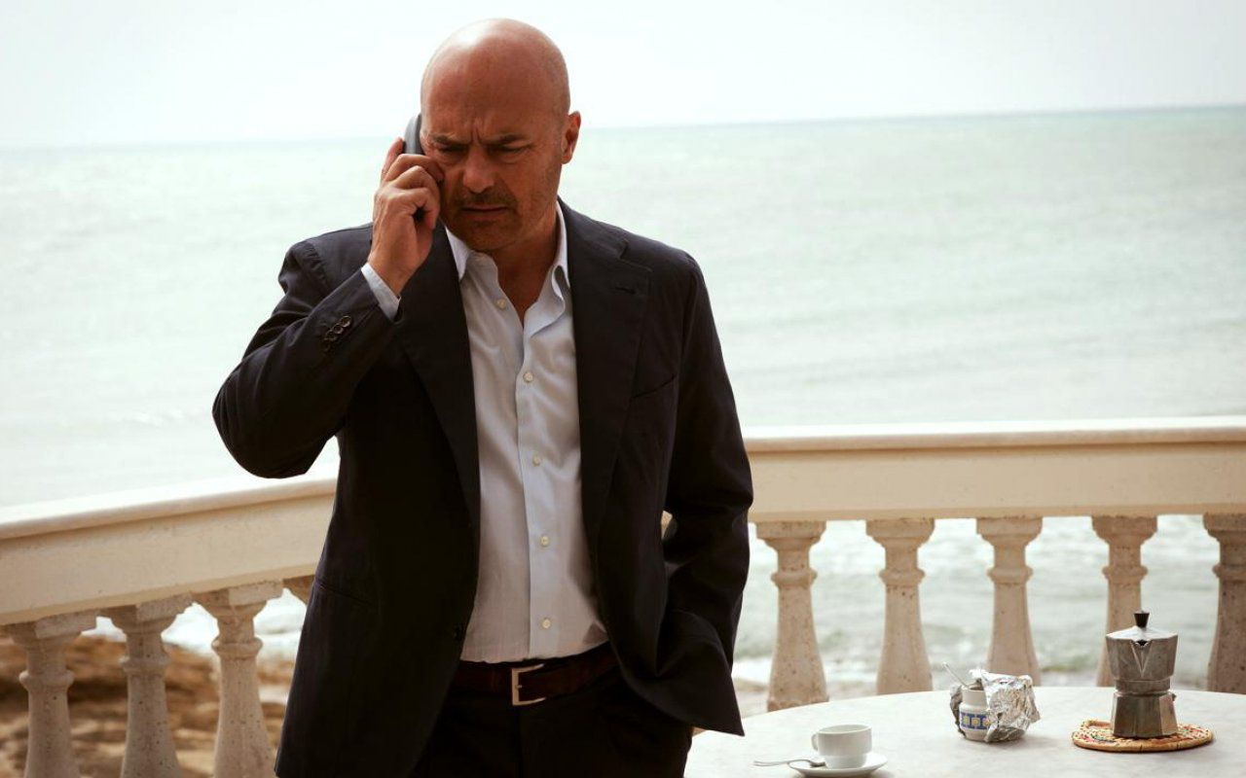

Slide 52
Una mosca acchiappata a volo
«(…) Montalbano se ne tornò a Marinella più confuso che pirsuaso.
La matina appresso, mentre si faceva la varba, gli tornò a mente l’atmosfera stramma che c’era stata durante la cena dai Burgio. Di una cosa si era sicuramente fatto convinto e cioè che l’invito non era stato casuale. Il preside aveva voluto l’incontro tra lui e l’ingegnere Pennisi probabilmente perché questo intendeva dirgli qualche cosa. Ma nel corso della mangiata aveva cangiato idea, a malgrado che il preside, taliàndolo, lo invitasse a tràsiri nella questione. E l’annunzio che sarebbe partito la matina dopo, l’ingegnere a chi l’aveva fatto? Non certo a suo cugino e a sua mogliere dato che questi dovevano già saperlo: l’ingegnere alloggiava da loro. E non l’aveva di certo rivolto a Montalbano. Allora il senso vero di quella frase era un altro.

Slide 53
Forse questo: cugino mio, non insistere, dicendo che parto domani intendo chiudere l’argomento, non parlerò col commissario. E poi Rocco Pennisi aveva detto una cosa che non quatrava, una cosa che gli era nisciuta di bocca senza pinsarci, tant’è vero che si era interrotto di colpo. Era stato a proposito dell’aereo. Aveva suppergiù detto che quando era in condizioni di prenderlo, non c’era ancora l’abitudine ai viaggi in aeroplano. Perché l’ingegnere, ad un certo momento della sua vita, macari se avesse voluto farlo, non ne avrebbe avuto la possibilità? Cosa poteva impedirglielo? E c’era un’altra cosa, questa assai difficile a definirsi. Un’impressione. Macari se poteva parere che il commissario, durante la cena, avesse talìato Rocco Pennisi solo quando necessitava, invece non l’aveva mai perso d’occhio. L’aveva colpito l’economia dei gesti dell’ingegnere.

Slide 54
Non allargava le braccia, non poggiava i gomiti sul tavolo… buona educazione, certo. Ma perché, assittandosi a tavola, aveva avvicinato il bicchiere e le posate, quasi fosse abituato a muoversi in uno spazio ristretto? Si comporta istintivamente accussì chi è abituto a mangiare con altri òmini, uno a dritta, uno a mancina e un terzo davanti. Ci pinsò e ci ripinsò mentre passiava a ripa di mare dato che era ancora troppo presto per andare in ufficio. E tutto ‘nzèmmula la spiegazione gli venne in testa semplice, chiara chiara. E capì perché il preside, invitandolo, gli avesse sillabato nome e cognome del cugino. Era un gesto di delicatezza, desiderava prevenirlo, non voleva metterlo in imbarazzo facendogli trovare allo stesso tavolo uno come suo cugino. Solo che lui non si era ricordato sul momento chi era Rocco Pennisi. Un assassino, semplicemente».

